Slide 1
2012

Slide 2
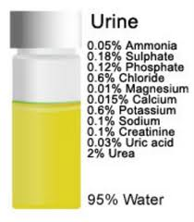
Medische term voor plassen, urine lozing:
Mictie

Slide 3
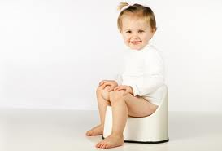
Urine kan je op 5 punten observeren:
Noem er 4.
Kleur
Geur
Frequentie
Hoeveelheid
Helderheid

Slide 4
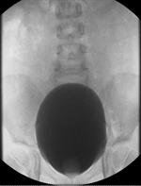
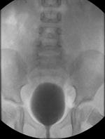
Hoeveel plast iemand normaal gemiddeld per dag?
Normaal = 1,2 – 1,5 liter per 24 uur.

Slide 5
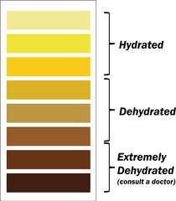
Oligurie betekent…
Minder dan 500 ml plassen per 24 uur.

Slide 6
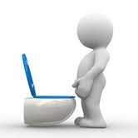
Hoe vaak plast een normaal persoon per dag?
5 x per dag

Slide 7
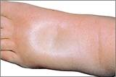
Wat is de oorzaak van minder vaak plassen?
Noem er 2.
Minder drinken
Vocht vasthouden
Uitdroging

Slide 8
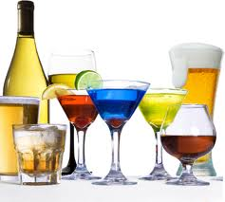
Wat is de oorzaak van vaker plassen?
Noem er 3.
Veel drinken
Koffie, thee, alcohol
Blaasontsteking.

Slide 9
Benoem hoe normale urine ruikt.
Licht aromatisch

Slide 10
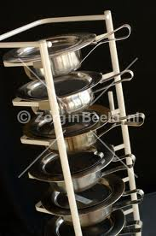
Polyurie betekent….
Meer dan 2 liter per 24 uur plassen.

Slide 11
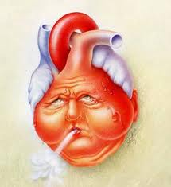
Noem 2 ziektebeelden waardoor een zorgvrager vocht kan vasthouden.
Hartfalen
Nierfalen

Slide 12
Wat kan de oorzaak zijn als urine naar ammoniak ruikt?
Blaasontsteking.

Slide 13
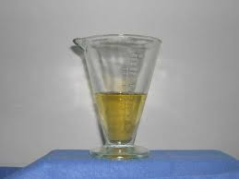
Wat betekent Anurie?
Minder dan 50 ml per 24 uur plassen.

Slide 14
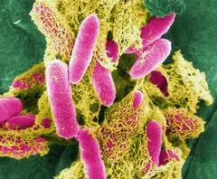
Noem welke bacterie vaak de veroorzaker is van de blaasontsteking?
E – coli bacterie uit de darmen.

Slide 15
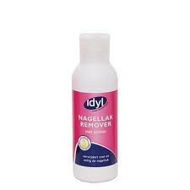
Waar zou de urine van dhr. Verhoeven naar ruiken als zijn diabetes ontregelt is?
Aceton

Slide 16
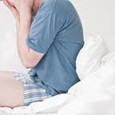
Wat betekent nycturie?
‘s nachts verhoogde urine productie.

Slide 17
Benoem de normale urine kleur.
Lichtgeel/ strogeel.

Slide 18
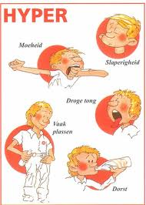
Wat is de oorzaak als de urine lichter van kleur is?
Veel gedronken.
Veel suikers in de urine, als diabetes is ontregelt.

Slide 19
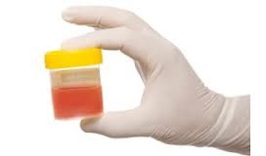
Benoem de oorzaak van vleesnat kleurige urine.
Bloed in de urine.

Slide 20
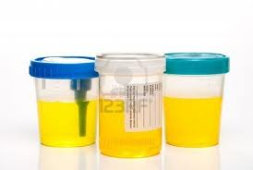
Urine algemeen onderzoek wordt opgevangen in een ….
Steriel of onsteriel potje.
Onsteriel potje

Slide 21
Benoem wat op het potje moet komen te staan. (2)
Naam + geboortedatum
Datum van afname

Slide 22
Wat wil drijvende slijmproppen in de urine zeggen…..
Noem er 2.
Beginnende infectie
Vaginale afscheiding
Sperma

Slide 23
Benoem de oorzaak van donker bruine urine met geel schuim.
Hoog gehalte aan galstof in de urine.
Dit heet bilirubine.

Slide 24
Benoem de medische term voor uitdroging.
Dehydratie

Slide 25
Leg uit wat een negatieve vochtbalans is.
vocht opname minder dan vochtverlies

Slide 26
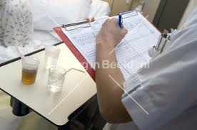
Hoe lang wordt een vochtbalans bij gehouden?
24 uur.

Slide 27
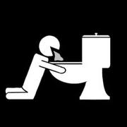
Wat is de oorzaak van dehydratie. Noem er 4.
Te weinig drinken
Diarree
Braken
Hitte
Koorts
Bloedverlies
Transpiratie
Brandwonden
Medicijnen

Slide 28
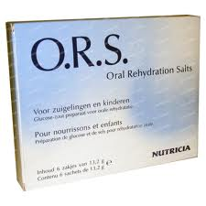
Welke acties onderneem je bij dehydratie? Noem er 2.
Aanvullen bij tekorten
Vaak kleine beetjes dan heel glas in een keer
Bouillon
ORS (oral rehydration salts) bij braken/diarree

Slide 29
Welke acties onderneem je bij oedeem? Noem er 3.
Ga na wat de oorzaak is
Minderen met zout
Bewegen: stimuleert doorbloeding/spierfunctie
Benen hoog als zit
Hartfalen: 3 x per week wegen (ma, woe, vrij)
Steunkousen
Zwachtelen

Slide 30
Einde!
Wie is de winnaar?

